Slide 1


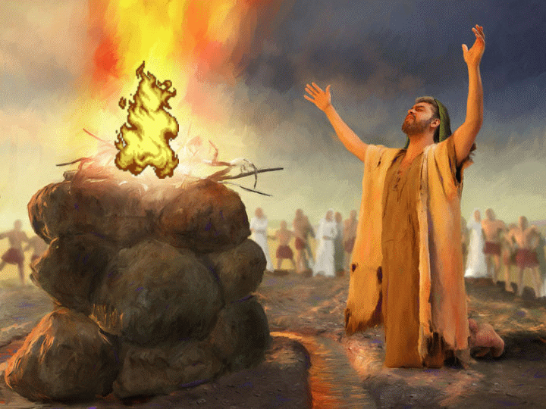
DIOS SE HARTO- SE CANSO.
ISAIAS.1:11.
INTRODUCCIÓN:
«¿Qué es para Mí la abundancia de sus sacrificios?», Dice el SEÑOR. «Cansado estoy de holocaustos de carneros, Y de sebo de ganado cebado; La sangre de novillos, corderos y machos cabríos no me complace.
Isaías no se está oponiendo a los sacrificios, la oración, el culto colectivo y el holocausto de sangre.

Slide 2

DIOS SE HARTO- SE CANSO.
ISAIAS.1:11.
Solamente está condenando los homenajes formales y el culto vacío que no estaban acompañados de justicia social y verdadera devoción.
Dios en los tiempos de Isaías llego al punto de decirle al pueblo de Israel que estaba harto- cansado de sus holocaustos y toda la adoración que Ellos hacían.
La palabra Harto- Significa: Cansado abatido que ya no puede más por algo que está ocurriendo.

Slide 3

DIOS SE HARTO- SE CANSO.
ISAIAS.1:11.
Y no es que Dios se canse físicamente porque Dios no es humano ni tiene cuerpo físico.
Pero las acciones que el pueblo hacía en la adoración llego al colmo de harta a Dios.
Lo supremo en los sacrificios de sangre es la actitud del corazón. Para ser aceptable, el sacrificio debía representar una devoción sincera.
Como en el diluvio Dios se cansó de la maldad.

Slide 4
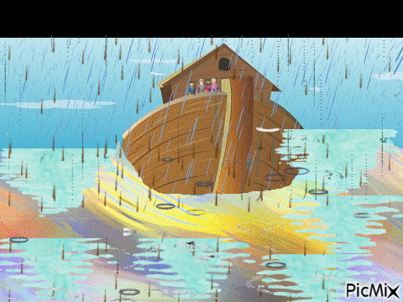
DIOS SE HARTO- SE CANSO.
ISAIAS.1:11.
Génesis.6:5-6.
El SEÑOR vio que era mucha la maldad de los hombres en la tierra, y que toda intención de los pensamientos de su corazón era solo hacer siempre el mal.
V.6.
Y al SEÑOR le pesó haber hecho al hombre en la tierra, y sintió tristeza en Su corazón.

Slide 5

DIOS SE HARTO- SE CANSO.
ISAIAS.1:11.
Hermanos no creamos que Dios siempre va a aceptar las cosas que estamos haciendo.
Dios se cansó del pueblo de Israel.
Dios se puede cansar de Nosotros si no estamos haciendo las cosas como Él, las manda en su Palabra.
Dios se cansó del pueblo de Israel en los días del profeta Isaías.

Slide 6
DIOS SE HARTO- SE CANSO.
ISAIAS.1:11.
¿Pero porque Dios se hartó del pueblo?
Tenemos que ver lo que el pueblo estaba haciendo que llego a cansar harta a Dios.
Ellos pensaban que, al ofrecer abundancia de sacrificios, de sebo de ganado de sangre de los novillos era lo importante.
Pensaron que la abundancia era lo que importaba para Dios, pero Estaban equivocados.

Slide 7
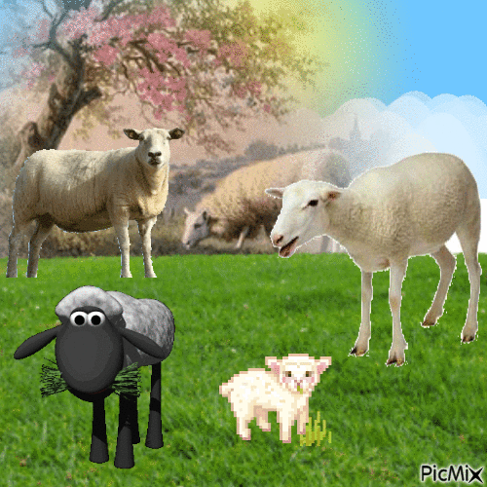
DIOS SE HARTO- SE CANSO.
ISAIAS.1:11.
Isaias.1:11.
«¿Qué es para Mí la abundancia de sus sacrificios?», Dice el SEÑOR. «Cansado estoy de holocaustos de carneros, Y de sebo de ganado cebado; La sangre de novillos, corderos y machos cabríos no me complace.
Isaías declaró que Dios estaba harto de animales ofrecidos hipócritamente.

Slide 8
DIOS SE HARTO- SE CANSO.
ISAIAS.1:11.
Es cierto que la santidad de Dios requería sangre para la purificación, pero la meta de su pacto era una relación correcta con su pueblo.
Él Salmista lo expreso claramente.
Salmos.51:16-17.
Porque Tú no te deleitas en sacrificio, de lo contrario yo lo ofrecería; No te agrada el holocausto.

Slide 9

DIOS SE HARTO- SE CANSO.
ISAIAS.1:11.
V.17.
Los sacrificios de Dios son el espíritu contrito; Al corazón contrito y humillado, oh Dios, no despreciarás.
El sacrificio ritual, o cualquier otra manifestación externa de religiosidad, sin un cambio de actitud en lo íntimo del espíritu , no es suficiente como verdadero arrepentimiento.
¿Qué es para mí la abundancia de Ellos?

Slide 10

DIOS SE HARTO- SE CANSO.
ISAIAS.1:11.
Pensaron que la abundancia era lo que importaba, que porque daban mucho estaba muy bien.
Pero a Dios no le importa la abundancia, sino que se le obedezca como Él, lo manda.
Dios desea la obediencia en todo, hasta en lo más mínimo que Nosotros pensemos.
I Samuel.15:22.

Slide 11

DIOS SE HARTO- SE CANSO.
ISAIAS.1:11.
Y Samuel dijo: «¿Se complace el SEÑOR tanto En holocaustos y sacrificios Como en la obediencia a la voz del SEÑOR? Entiende, el obedecer es mejor que un sacrificio, Y el prestar atención, que la grasa de los carneros.
Dios quiere obediencia a su Palabra no quiere abundancia sin su Palabra.
Un sacrificio sin obediencia a su Palabra es en vano.

Slide 12
DIOS SE HARTO- SE CANSO.
ISAIAS.1:11.
Los sacrificios que Ellos estaban ofreciendo no estaban agradando a Dios.
Jeremias.6:20.
¿Para qué viene a Mí este incienso de Sabá Y la dulce caña de una tierra lejana? Sus holocaustos no son aceptables, Y sus sacrificios no me agradan».
Las formalidades del ritual religioso no son suficientes para agradar a Dios.

Slide 13

DIOS SE HARTO- SE CANSO.
ISAIAS.1:11.
Aunque los sacrificios sean muy abundantes continuos, sino no van de acuerdo a la Palabra de Dios.
Dios no los va a aceptar, la abundancia no es lo que Dios desea.
Por muy costoso y tan largo de donde lo traigamos ante Dios no vale si no va acompañado de su Palabra, su obediencia en el sacrificio que demos a Dios.

Slide 14
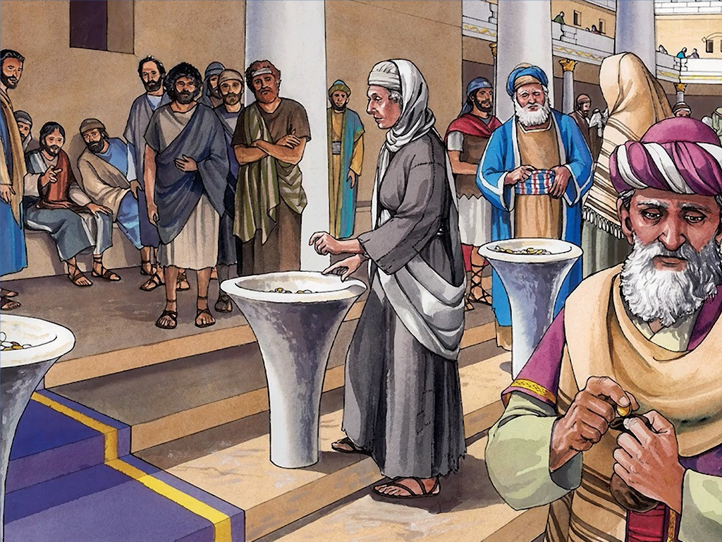
DIOS SE HARTO- SE CANSO.
ISAIAS.1:11.
Los ricos en el tiempo de Jesús echaban grandes cantidades, pero no por eso eran aceptadas delante de Dios.
Marcos.12:41-44.
Jesús se sentó frente al arca del tesoro, y observaba cómo la multitud echaba dinero en el arca del tesoro; y muchos ricos echaban grandes cantidades.
Los ricos echaban grandes cantidades, mucho.

Slide 15
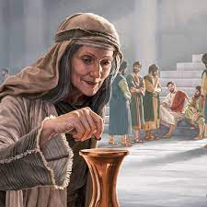
DIOS SE HARTO- SE CANSO.
ISAIAS.1:11.
La gente rica atraía la atención hacia sus ofrendas, escenificando un gran espectáculo a la hora de depositarlas.
V.42.
Llegó una viuda pobre y echó dos pequeñas monedas de cobre, o sea, un cuadrante.
Un cuadrante era la 1/64 ava parte de un denario, el jornal de un día de trabajo.
V.43.

Slide 16
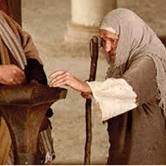
DIOS SE HARTO- SE CANSO.
ISAIAS.1:11.
Y llamando Jesús a Sus discípulos, les dijo: «En verdad les digo, que esta viuda pobre echó más que todos los contribuyentes al tesoro;
La sincera devoción de la viuda pobre está en agudo contraste con la falsa rectitud de los escribas.
Que echaban de lo que les sobraba.
Sin una sinceridad a Dios.

Slide 17
DIOS SE HARTO- SE CANSO.
ISAIAS.1:11.
V.44.
porque todos ellos echaron de lo que les sobra, pero ella, de su pobreza, echó todo lo que poseía, todo lo que tenía para vivir».
Lo más importante para Jesús no es el monto de la ofrenda, sino el compromiso y el sacrificio que ella representa.
La actitud con la cual damos a Dios.

Slide 18
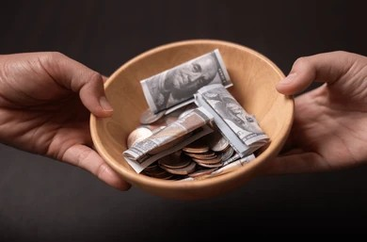
DIOS SE HARTO- SE CANSO.
ISAIAS.1:11.
¿Por qué Dios no acepto las ofrendas de Ellos?
Porque Ellos echaban grandes cantidades, pero de lo que les sobraba, no como la viuda que echo todo.
Dios quiere que demos como hayamos prosperado.
I Corintios.16:1-2.
Ahora bien, en cuanto a la ofrenda para los santos, hagan ustedes también como instruí a las iglesias de Galacia.

Slide 19
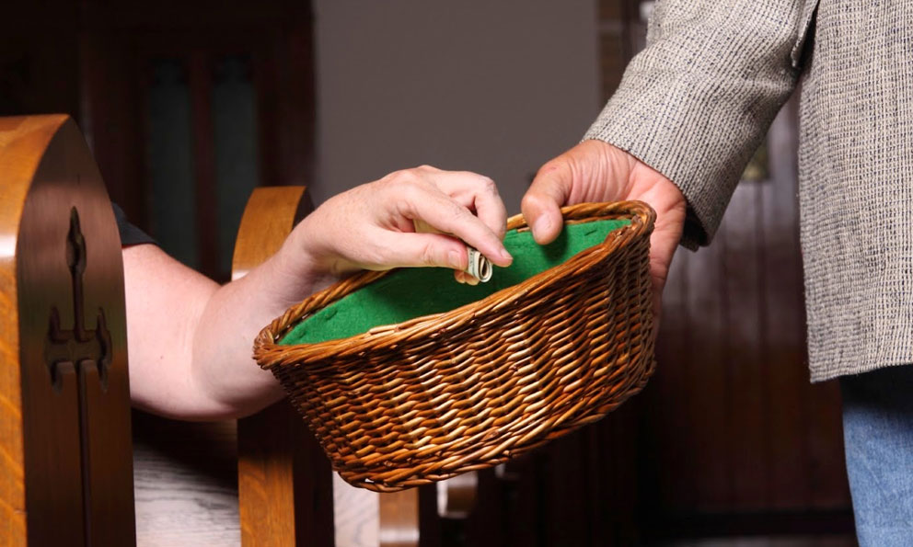
DIOS SE HARTO- SE CANSO.
ISAIAS.1:11.
V.2.
Que el primer día de la semana, cada uno de ustedes aparte y guarde según haya prosperado, para que cuando yo vaya no se recojan entonces ofrendas.
Podemos echar mucho, pero sino fue como prosperamos Dios no lo va aceptar.
Ellos estaban pisoteando los atrios de Dios.
Isaias.1:12.

Slide 20
DIOS SE HARTO- SE CANSO.
ISAIAS.1:11.
Cuando vienen a presentarse delante de Mí, ¿Quién demanda esto de ustedes, de que pisoteen Mis atrios?
El atrio- Era el terreno cercano donde estaba el altar de sacrificios y el santuario.
Ellos lo estaban pisoteando, al no hacer la adoración como Dios lo mandaba Ellos pisoteaban el atrio de Dios.
La meta de Dios al hacer pactos es una relación correcta, no meras ceremonias y sacrificios.

Slide 21
DIOS SE HARTO- SE CANSO.
ISAIAS.1:11.
Por lo tanto, los sacrificios sin el sincero deseo de establecer una relación con Dios pervierten el verdadero propósito del sistema de sacrificios, y estos son inaceptables al Señor.
Nosotros podemos llegar a pisotear al Hijo de Dios.
Al tener por inmunda la sangre preciosa sin mancha de Cristo.
Hebreos.10:29.

Slide 22

DIOS SE HARTO- SE CANSO.
ISAIAS.1:11.
¿Cuánto mayor castigo piensan ustedes que merecerá el que ha pisoteado bajo sus pies al Hijo de Dios, y ha tenido por inmunda la sangre del pacto por la cual fue santificado, y ha ultrajado al Espíritu de gracia?
1. Lo hacemos cuando no participamos de la cena del Señor el primer día de semana.
Hechos.20:7.

Slide 23
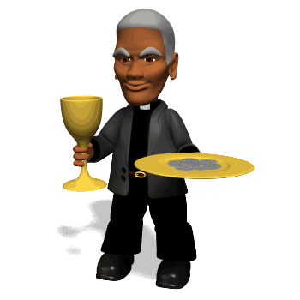
DIOS SE HARTO- SE CANSO.
ISAIAS.1:11.
El primer día de la semana, cuando estábamos reunidos para partir el pan, Pablo les hablaba, pensando salir al día siguiente, y prolongó su discurso hasta la medianoche.
2. Cuando no lo hacemos dignamente.
I Corintios.11:27.
De manera que el que coma el pan o beba la copa del Señor indignamente, será culpable del cuerpo y de la sangre del Señor.

Slide 24

DIOS SE HARTO- SE CANSO.
ISAIAS.1:11.
Cuando Nuestra mente no está concentrada en ese momento estamos participando indignamente de la cena del Señor y lo estamos pisoteando.
3. Cuando no estamos decentemente y en orden.
I Corintios.14:40.
Pero que todo se haga decentemente y con orden.
Cuando hay desorden en el culto.

Slide 25
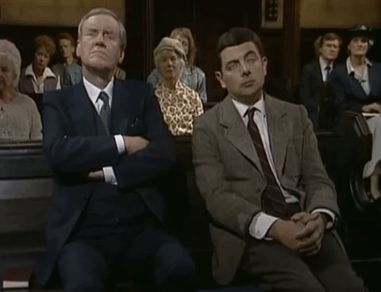
DIOS SE HARTO- SE CANSO.
ISAIAS.1:11.
Porque algunos estamos hablando.
Otros se están levantando a cada momento.
O tienen su celular encendido contestando llamadas o mensajes a la hora de estar adorando a Dios.
Eso no agrada a Dios es irrespeto a su adoración como los Israelita lo estaban haciendo.
Debemos de ser reverentes en la adoración a Dios.

Slide 26

DIOS SE HARTO- SE CANSO.
ISAIAS.1:11.
Hebreos.12:28.
Por lo cual, puesto que recibimos un reino que es inconmovible, demostremos gratitud, mediante la cual ofrezcamos a Dios un servicio aceptable con temor y reverencia;
Un culto irreverente, Dios no lo acepta nunca lo va aceptar y lo va a harta cansar.
Dios puede llegar a aborrecer Nuestra adoración.

Slide 27

DIOS SE HARTO- SE CANSO.
ISAIAS.1:11.
Isaias.1:14.
Sus lunas nuevas y sus fiestas señaladas las aborrece Mi alma. Se han vuelto una carga para Mí, Estoy cansado de soportarlas.
Lo habían cansado.
Aunque multipliquemos Nuestra adoración, Nuestras oraciones, sino van de acuerdo a lo que Dios desea en su Palabra Dios no la aceptara.
Isaias.1:15.

Slide 28

DIOS SE HARTO- SE CANSO.
ISAIAS.1:11.
Cuando extiendan sus manos, Esconderé Mis ojos de ustedes. Sí, aunque multipliquen las oraciones, No escucharé. Sus manos están llenas de sangre.
Muchas veces se está orando y se oye como algunos están hablando platicando, eso es irrespeto a Dios.
Tenemos que estar orando unánimes.
Hechos.2:42.

Slide 29
DIOS SE HARTO- SE CANSO.
ISAIAS.1:11.
Y se dedicaban continuamente a las enseñanzas de los apóstoles, a la comunión, al partimiento del pan y a la oración.
Deshonraban a Dios ofreciendo pan inmundo.
Malaquias.1:7.
«En que ustedes ofrecen pan inmundo sobre Mi altar. Y ustedes preguntan: “¿En qué te hemos deshonrado?”. En que dicen: “La mesa del SEÑOR es despreciable”.

Slide 30
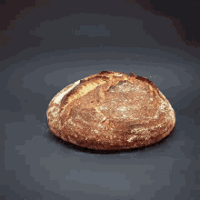
DIOS SE HARTO- SE CANSO.
ISAIAS.1:11.
Dios deseaba pan sin levadura, pero Ellos ofreciendo pan leudado.
Amos.4:5.
Ofrezcan también pan leudado en ofrenda de gratitud, Y proclamen ofrendas voluntarias, denlas a conocer, Puesto que así les place, israelitas», Declara el Señor DIOS.
El pueblo amaba las formalidades y el ritual, pero esto no era lo que Dios quería.

Slide 31

DIOS SE HARTO- SE CANSO.
ISAIAS.1:11.
Ellos estaban menospreciando al Señor.
Malaquias.1:6.
«El hijo honra a su padre, y el siervo a su señor. Pues si Yo soy padre, ¿dónde está Mi honor? Y si Yo soy señor, ¿dónde está Mi temor?», dice el SEÑOR de los ejércitos a ustedes sacerdotes que desprecian Mi nombre. Pero ustedes dicen: «¿En qué hemos despreciado Tu nombre?».

Slide 32

DIOS SE HARTO- SE CANSO.
ISAIAS.1:11.
«Como Padre y Señor, ¿dónde está mi honra?» El abierto rechazo de las normas de los sacrificios constituye una forma de menospreciar al amante y misericordioso Señor Dios de Israel.
Sacrificios imperfectos, ofrecidos sin sinceridad, resultan inconvenientes para los gobernantes y desagradables para Él Señor.

Slide 33
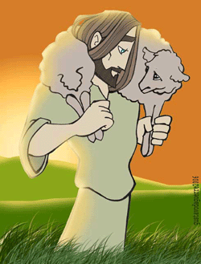
DIOS SE HARTO- SE CANSO.
ISAIAS.1:11.
Él Dios de los ejércitos prefiere ofrendas limpias e incienso de su pueblo, pero con sinceridad y honestidad como Él lo manda siempre.
En todo lo malo que estaban ofreciendo al Señor con eso demostraban el menosprecio para Dios.
Ellos estaban ofreciendo el animal dañado cojo ciego.
Malaquias.1:8, 13.

Slide 34
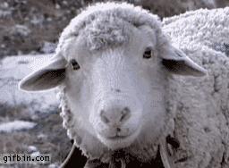
DIOS SE HARTO- SE CANSO.
ISAIAS.1:11.
»Y cuando presentan un animal ciego para el sacrificio, ¿no es eso malo? Y cuando presentan el cojo y el enfermo, ¿no es eso malo? ¿Por qué no lo ofreces a tu gobernador? ¿Se agradaría de ti o te recibiría con benignidad?» dice el SEÑOR de los ejércitos.
Se presentaban con sacrificios que no les costaba nada, animales daños defectuosos.

Slide 35
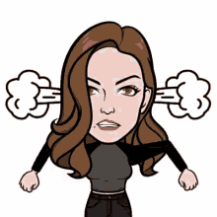
DIOS SE HARTO- SE CANSO.
ISAIAS.1:11.
V.13.
«También dicen: “¡Ay, qué fastidio!”. Y con indiferencia lo desprecian», dice el SEÑOR de los ejércitos, «y traen lo robado, o cojo, o enfermo; así traen la ofrenda. ¿Aceptaré eso de su mano?», dice el SEÑOR.
La palabra fastidio- Se usa para describir una actitud de desprecio, insatisfacción o molestia ante algo.

Slide 36
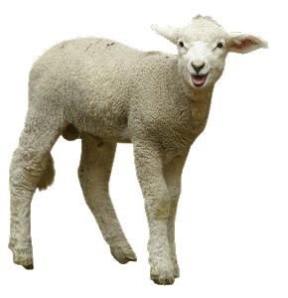
DIOS SE HARTO- SE CANSO.
ISAIAS.1:11.
A menudo relacionado con una falta de irreverencia o irrespeto hacia lo sagrado.
Por eso estaban ofreciendo lo malo al Señor.
Estaban ofreciendo lo que no le servía, cuidado Nosotros estamos ofreciendo a Dios un culto con indiferencia y menosprecio a Dios, porque Dios no lo va a aceptar.
Por eso para Dios era mejor que se cerrara la puerta.

Slide 37
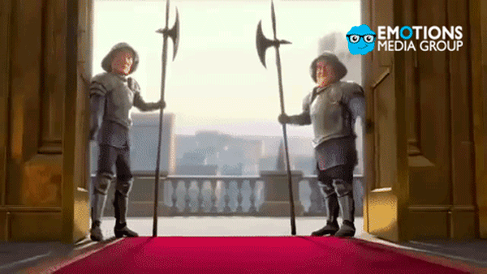
DIOS SE HARTO- SE CANSO.
ISAIAS.1:11.
Malaquias.1:10.
«¡Oh, si hubiera entre ustedes quien cerrara las puertas para que no encendieran Mi altar en vano! No me complazco en ustedes», dice el SEÑOR de los ejércitos, «ni de su mano aceptaré ofrenda.
Dios deseaba mejor que ya no ofrecieran nada.
Que hubiera un valiente para ya no permitir esta adoración vana.
Isaias.1:13.

Slide 38
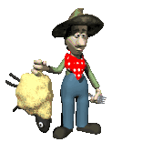
DIOS SE HARTO- SE CANSO.
ISAIAS.1:11.
No traigan más sus vanas ofrendas, El incienso me es abominación. Luna nueva y día de reposo, el convocar asambleas: ¡No tolero iniquidad y asamblea solemne!
Para Dios era mejor que no ofrecieran nada, que mejor cerraran las puertas y no ofrecieran más sacrificios.
Cuando ofrecemos sacrificios a Dios que no son como Él manda, así los ve Dios.

Slide 39
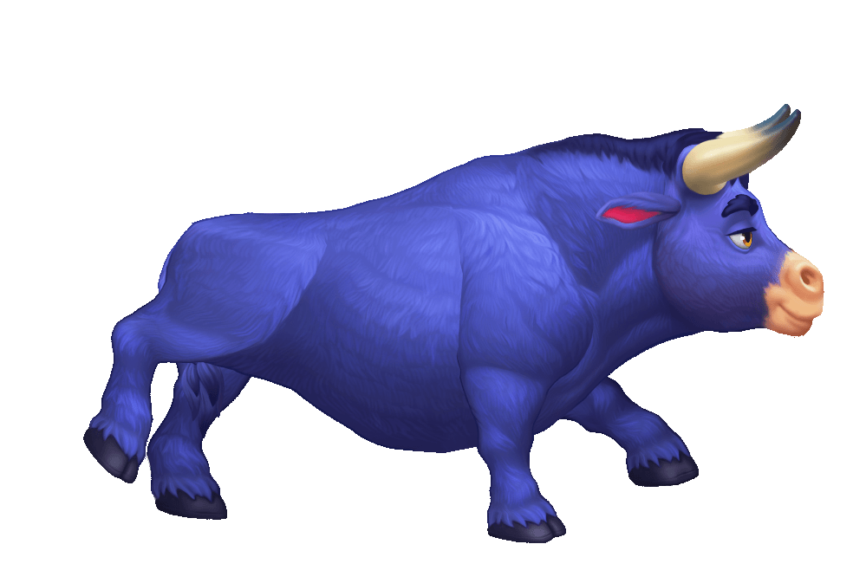
DIOS SE HARTO- SE CANSO.
ISAIAS.1:11.
Isaias.66:3.
»El que mata un buey es como el que mata a un hombre, El que sacrifica un cordero como el que desnuca un perro, El que presenta ofrenda de cereal como el que ofrece sangre de cerdo, El que quema incienso como el que bendice a un ídolo. Como ellos han escogido sus propios caminos, Y su alma se deleita en sus abominaciones,

Slide 40

DIOS SE HARTO- SE CANSO.
ISAIAS.1:11.
1. El que mata un buey como Él que mata a un hombre.
2. El que sacrifica un cordero como Él que desnuca a un perro.
3. El que presenta ofrenda de cereal como Él que ofrece sangre de cerdo.
4. El que quema incienso como Él que bendice a un ídolo.
Todo era una abominación delante de Dios.

Slide 41
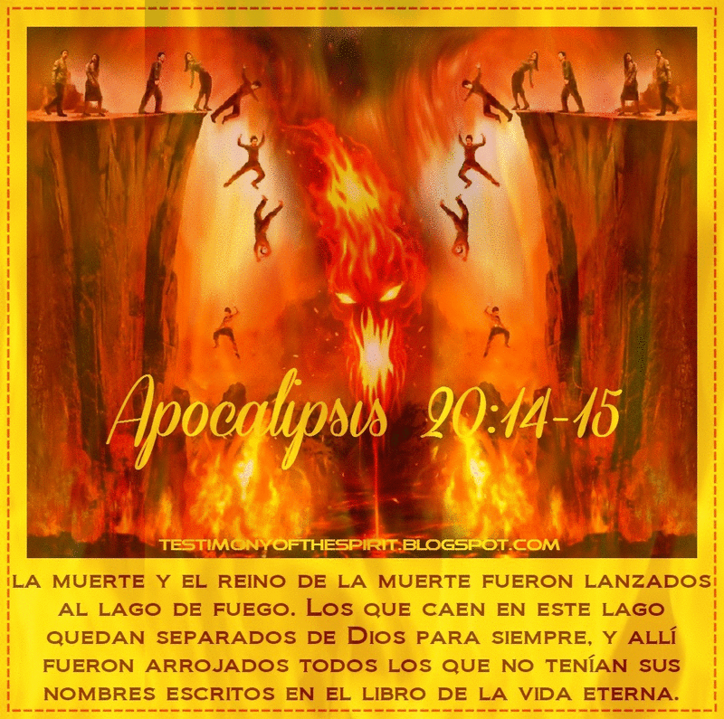
DIOS SE HARTO- SE CANSO.
ISAIAS.1:11.
Y Dios nos castigara.
Isaias.66:4.
También Yo escogeré sus castigos, Y traeré sobre ellos lo que temen. Porque llamé, pero nadie respondió, Hablé, pero no escucharon. Más bien hicieron lo malo ante Mis ojos, Y escogieron lo que no me complacía».
No cansemos a Dios con Nuestros actos de irreverencias y conducta en la adoración a Dios.

Slide 42
CONCLUSIÓN:
Hermanos Dios se hartó del pueblo de Israel.
Y podría llegar a hartarse de Nuestro culto sino lo estamos haciendo como Él, nos manda,
Debemos de darle el respeto la honra a Dios.
No menospreciemos el culto a Dios.
No pisoteemos el culto a Dios.

Slide 43
CONCLUSIÓN:
Seamos reverentes estando decentemente y orden respetando toda su adoración,
Desde los cantos.
Las oraciones.
Su Palabra.
La ofrenda.
La cena del Señor.
La abundancia no es lo que agrada a Dios, sino la obediencia a lo que Él, dice atraves de su Palabra.

Slide 44
CONCLUSIÓN:
Seamos fieles a Dios dándole la honra y la gloria siempre hasta la muerte o hasta que Él, venga por segunda vez.
Respetemos la adoración y el servicio a Dios siempre desde ser puntuales a la hora que es.
No llegando tarde a las reuniones de la iglesia.
Seamos reverentes ante Dios y que Él se agrade de Nosotros siempre.

Slide 45
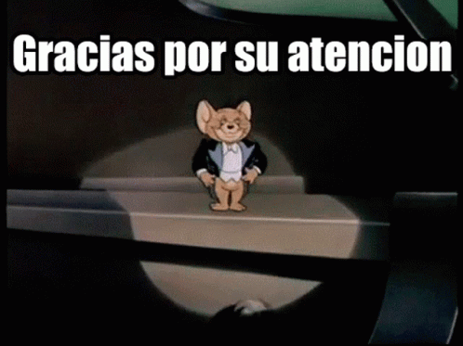
DIOS NOS BENDIGA A TODOS.

